Slide 1
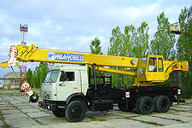
ПРЕЗЕНТАЦИЯ урок учебной практики (УП)
Тема: Приёмы выполнения операций по подъёму и перемещению различных грузов с установкой их в проектное положение в соответствии со схемами строповки, находящихся на учебной площадке

